Slide 1
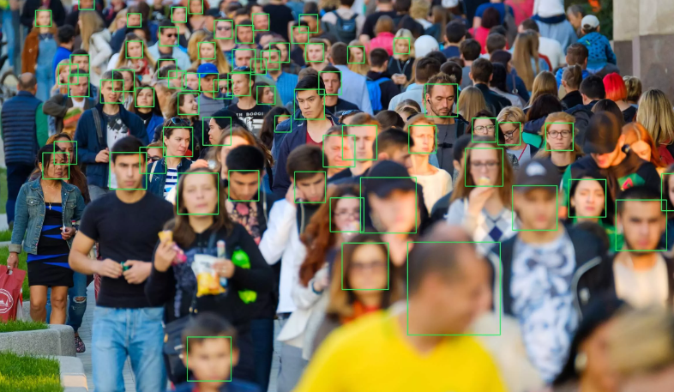
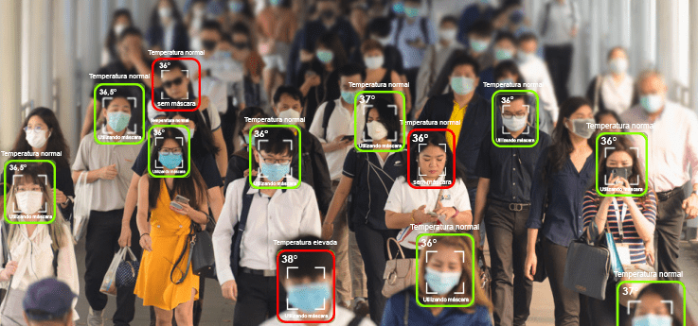
Detecção de Objetos
- Introdução Geral
- Introdução Geral da Técnica Escolhida
- Apresentação do Algoritmo
- Conclusões

Slide 2
A detecção de objetos tem como principal característica identificar onde estão os objetos existentes em uma imagem, ou vídeo, além de mostrar qual é o objeto detectado. Objeto detectado pode ser, rostos, olhos, algo específico desejado.
Introdução Geral

Slide 3
- História Lançado em 1999, OpenCV foi proposto pela Intel Research para melhorar aplicações de uso intensivo de processamento, incluindo projetos de Ray Tracing e monitores 3D. - Objetivos? Avançar pesquisas em visão computacional para tarefas básicas de visão, de modo que o código pudesse ser prontamente lido e transferível. Avançar aplicações baseadas em visão computacional por fazer códigos otimizados disponível de graça, com uma licença que não requer que a aplicação seja de código aberto. - Plataformas Compatíveis? Android, BlackBerry 10, iOS, Linux, Maemo, FreeBSD, OpenBSD, OS X e Windows. - Por quem foi criada? Quando? OpenCV (Open Source Computer Vision Library), foi criada pela Intel em 1999. - Por quê? OpenCV é uma biblioteca livre ao uso acadêmico e comercial, para desenvolvimento de Apps na área de Visão Computacional. - Como funciona? Captura, Detecção, Pre-processamento, filtroInspeção, análise de Resultado. - Linguagem? Foi desenvolvido nas linguagens C/C++, também, dá suporte a pessoas que utilizam Java, Python e Visual Basic.
Introdução Geral da Técnica

Slide 4
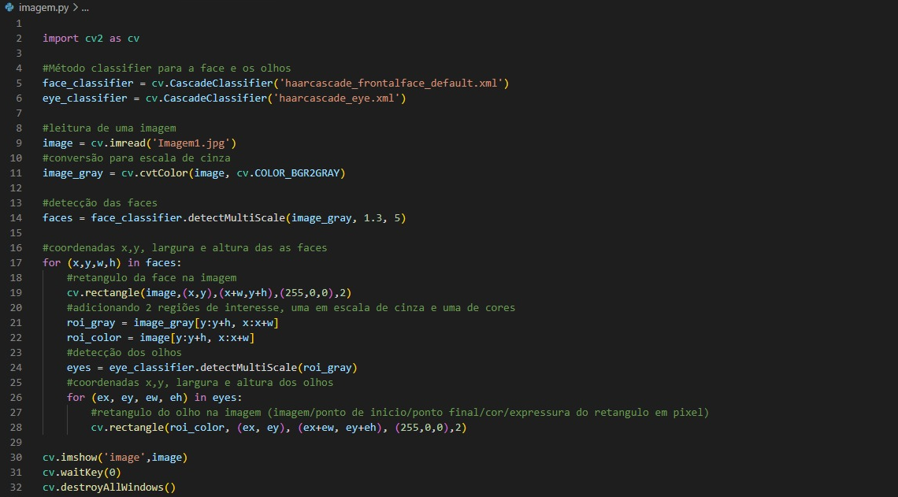
Algoritmo
- Como funciona?
- Qual é a teoria por trás dele?
- Resultado?

Slide 5
Quais são os pontos fortes da técnica? Interação com mais de uma linguagem de programação, pode ser utilizada em mais de um tipo de análise, análise em imagens e vídeos, como detecção, tracking e reconhecimento facial, edição de fotos e vídeos, detecção e análise de textos, etc. Replica a detecção de objetos da visão humana, para a inteligência artificial. Grandes empresas utilizam o OpenCV, como IBM, Google, Toyota, etc. Quais são os pontos fracos da técnica? Não oferece a mesma facilidade do que outras técnicas. Leva mais tempo para exibir a imagem em comparação com o matplotlib. É matematicamente complicado e computacionalmente pesado para rodar em dispositivos fracos. Exige um bom harware para utilização voltadas a uma exigencia maior na detecção em grandes quantidades. Seria viável implementar junto com outra Técnica? Sim, pode-se utilizar o OpenCV com a técnica de detecção de objetos e nos objetos detectados utilizar a técnica de detecção de ruídos, para melhorar assim a qualidade de um ponto e um único objeto específico na imagem.
Conclusões

